Slide 1
Добро пожаловать
в наш проект
«Детям о театре»
Авторы: Смирнова Светлана Валентиновна, старший воспитатель
Орлова Ксения Станиславовна,
музыкальный руководитель

Slide 2
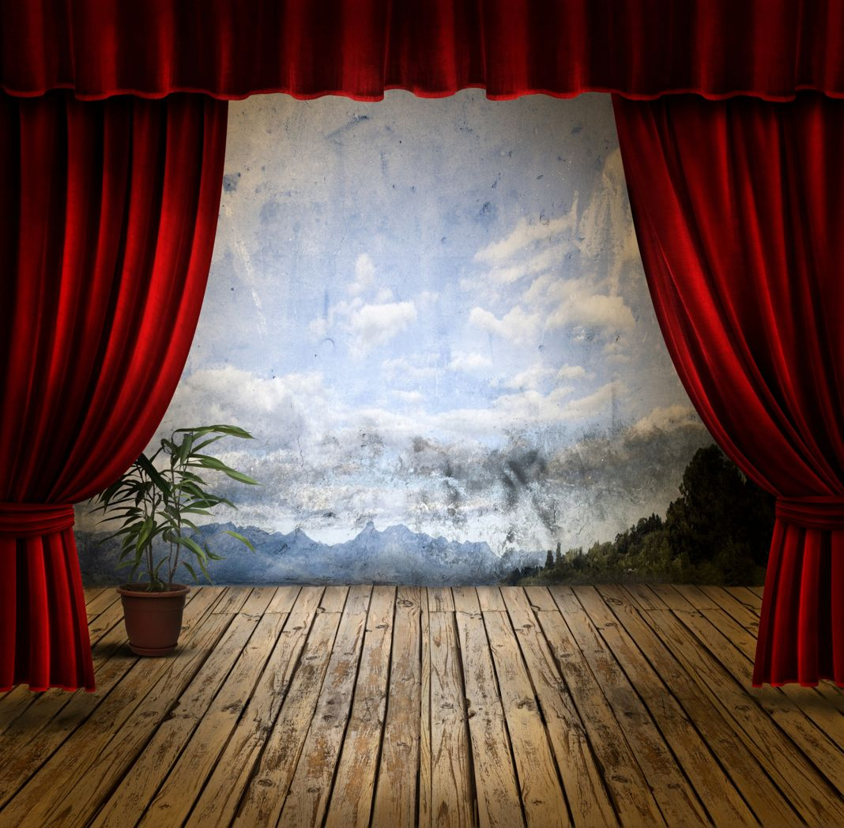
Энциклопедия
«Детям о театре»

Slide 3
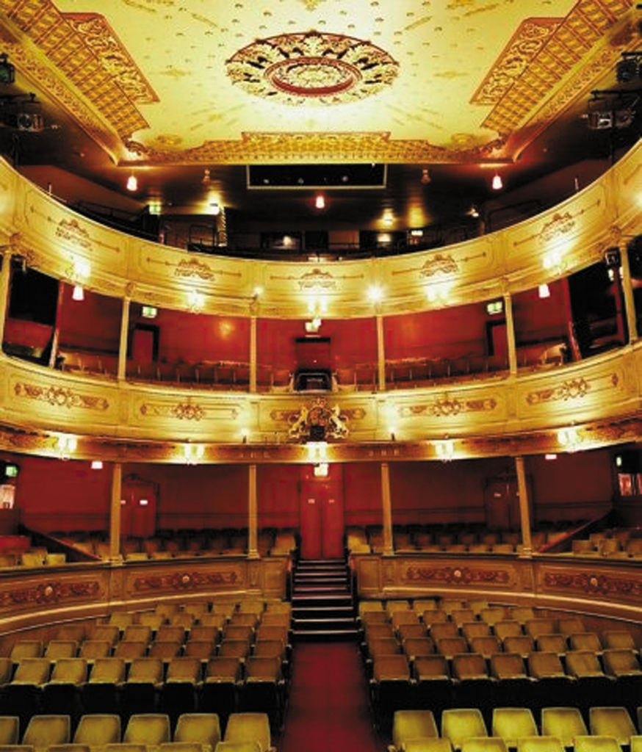
Театр–
это род искусства, представляющий собой художественное отражение реальности посредством драматического действия.
В театре актеры, перевоплощаясь в героев действия, воссоздают перед зрителями искусственную реальность, показывают развитие ситуации.

Slide 4
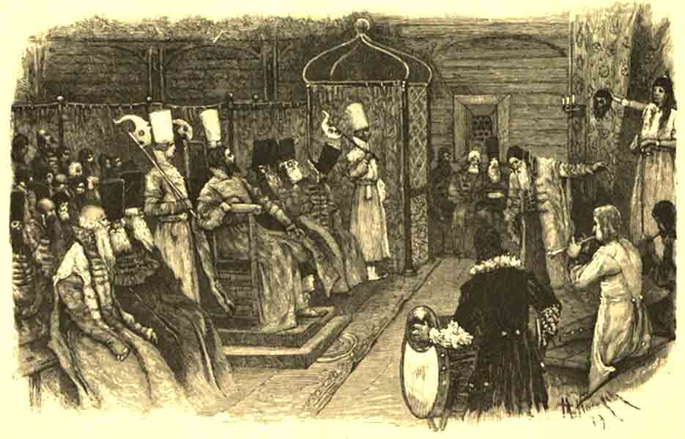
История возникновения театра
Как появился театр на Руси?
детское исследование
«История первого театра»
буклет
Тест История театра

Slide 5
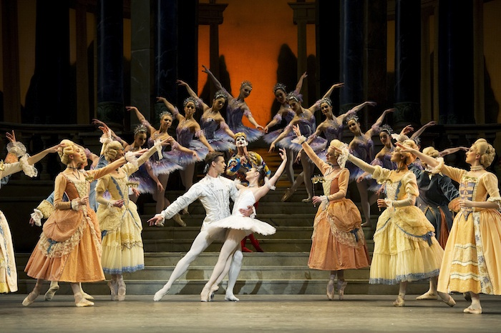
Виды театра
Какие бывают театры?
методическая презентация
Игра «Найди лишнее»
Виды театра
кроссворд

Slide 6
Кто работает в театре?
Кто работает в театре?
детское исследование
«Кто-кто в театре живет?»
буклет
«Профессии людей, работающих в театре»
методическая презентация
Упражнение «Собери декорацию избушки»
Задание «Подбери атрибут сказочному персонажу»
Пособие «Репка»

Slide 7
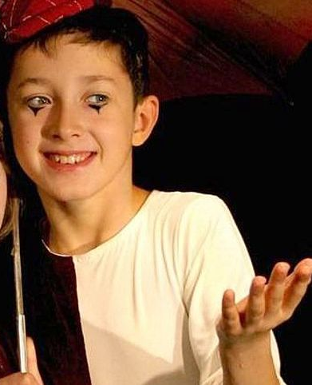
Как стать актером?
«Как стать актером?»
детское исследование
«Как стать актером?»
буклет
Дидактическая игра «Угадай эмоцию»
Игровое задание «Эмоции сказочных героев»

Slide 8
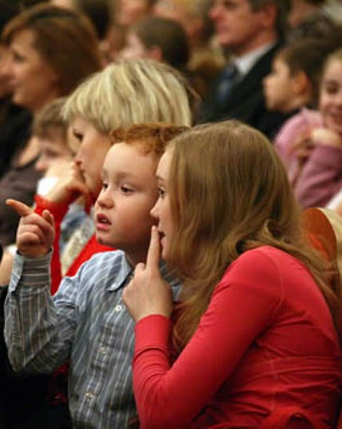
Правила поведения в театре
Путешествие в Рыбинский театр кукол
«Вежливый зритель» фильм
Автор Трусова Елена, музыкальный руководитель МБДОУ детский сад №80 г. Пермь https://www.youtube.com/watch?v=8DNDM1JTfpw (опубликовано 25 марта 2016)

Slide 9
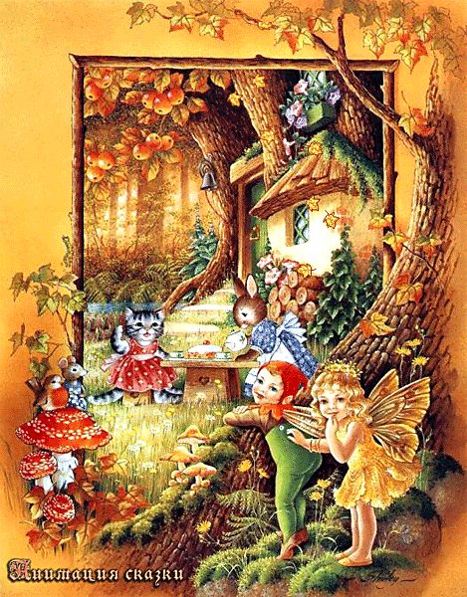
Викторина «Азбука театра»
Игра «Приключения Незнайки»
Театральный словарик
буклет
Кроссворд по театральным терминам
Сценарий викторины «Азбука театра»

Slide 10
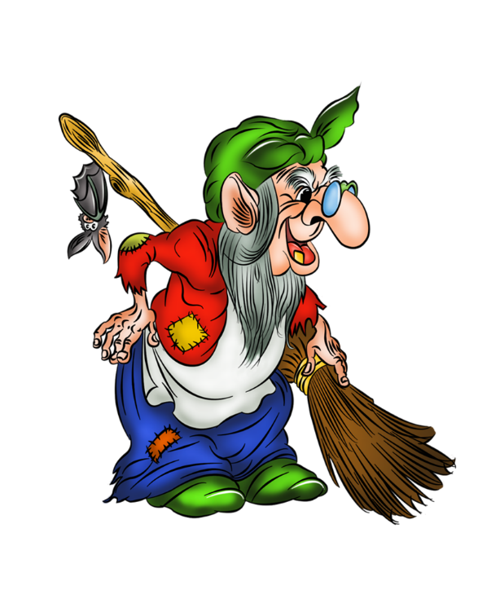
Стихи о театре
Стих Григорьева Т.Ю. Волшебный мир - театр
Стих Миодушевский В. Театр
Стих С.Маршака В театре для детей
Стихи Берестова В. В кукольном театре
Стихи о театре А.Барто
Стихи Соколова Н.В.
Стихи о театре

Slide 11
Ребусы
Загадки о театре с ответами
Песни о театре
Театральные костюмы для детей
73 выхода сказочных героев, звуки, заставки
Визитка

Slide 12
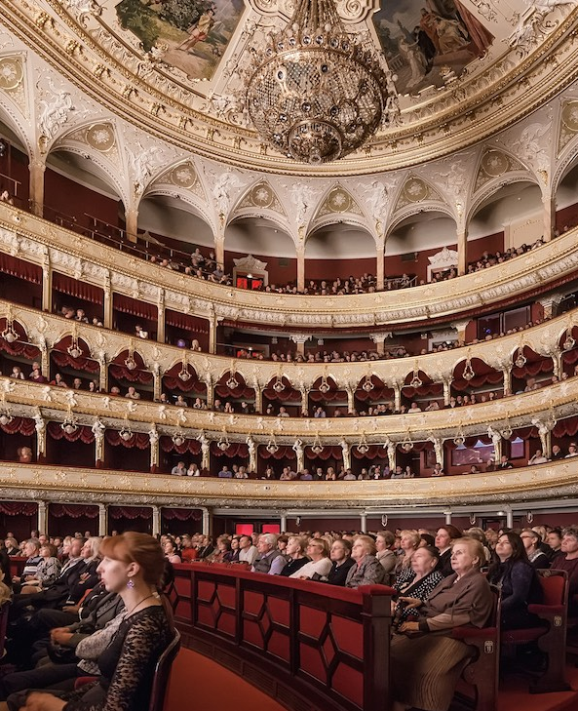
Добро пожаловать
в
театр

